Slide 1
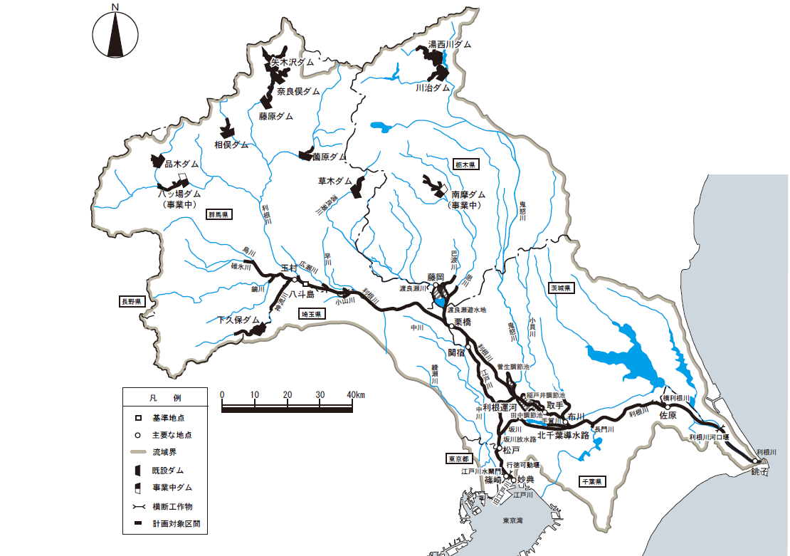
群馬県板倉町立小学校 防災教育学習指導計画(案) 解説編 図面集
掲載ページ | 1
大項目 | 1.利根川流域の特徴
項目 | (1) 流域
大水上山
八斗島地点の集水域
八斗島地点
利根川流域
※出典：関東地方整備局利根川上流河川事務所HP
（http://www.ktr.mlit.go.jp/tonejo/tonejo00189.html）
（http://www.ktr.mlit.go.jp/ktr_content/content/000669685.pdf）

Slide 2
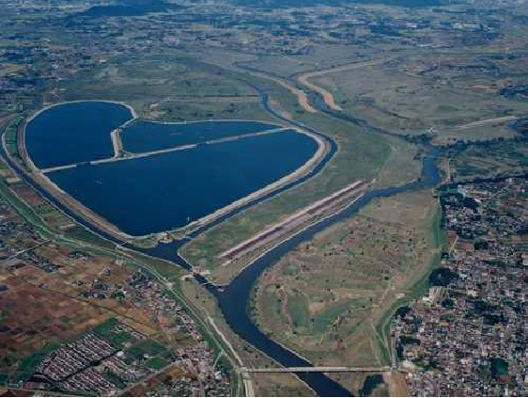
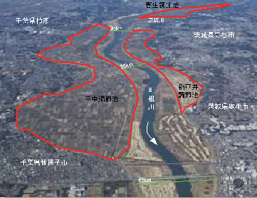
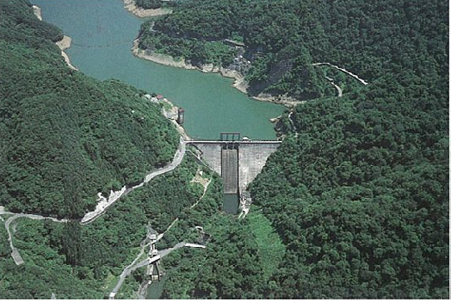
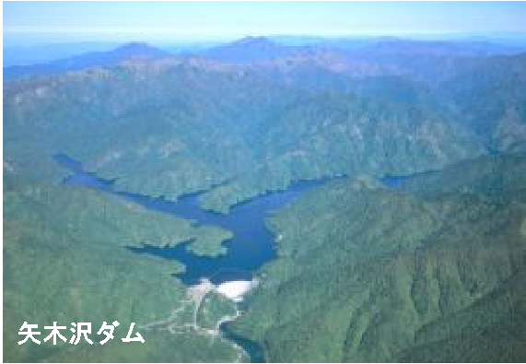
群馬県板倉町立小学校 防災教育学習指導計画(案) 解説編 図面集
掲載ページ | 2
大項目 | 1.利根川流域
項目 | (2)遊水地・ダム（洪水調節施設）
渡良瀬遊水地
菅生調節池
稲戸井調節池
田中調節池
利根川
渡良瀬川
藤原ダム
※出典：関東地方整備局利根川上流河川事務所HP
（http://www.ktr.mlit.go.jp/tonejo/tonejo00189.html）
（http://www.ktr.mlit.go.jp/ktr_content/content/000669685.pdf）

Slide 3
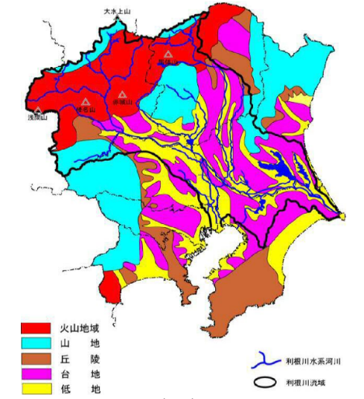
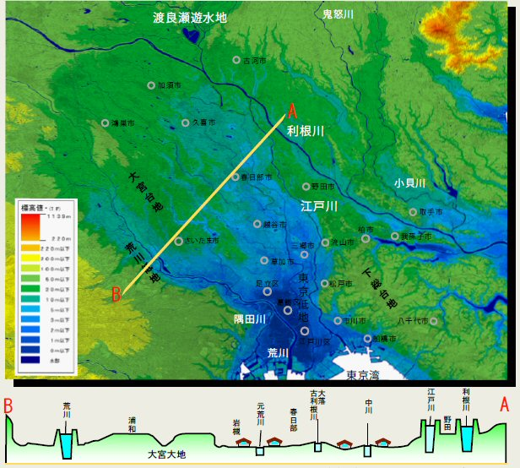
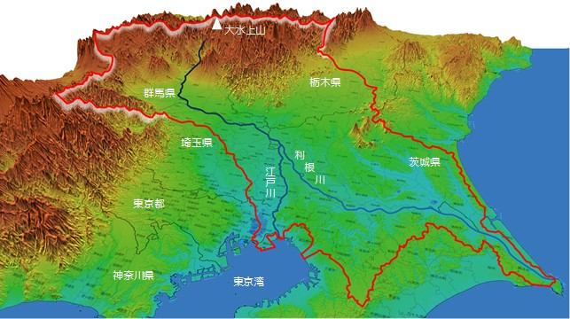
群馬県板倉町立小学校 防災教育学習指導計画(案) 解説編 図面集
掲載ページ | 3
大項目 | 1.利根川流域
項目 | (3)地形
※出典：関東地方整備局利根川上流河川事務所HP
（http://www.ktr.mlit.go.jp/tonejo/tonejo00189.html）
（http://www.ktr.mlit.go.jp/ktr_content/content/000669685.pdf）
利根川水系の３Ｄ色別標高図

Slide 4
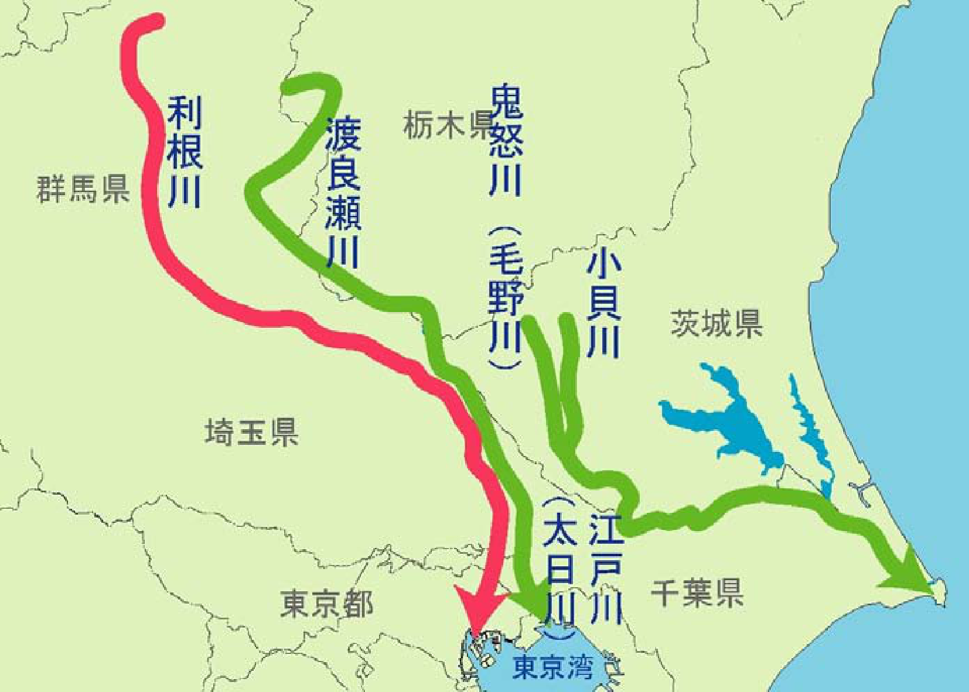
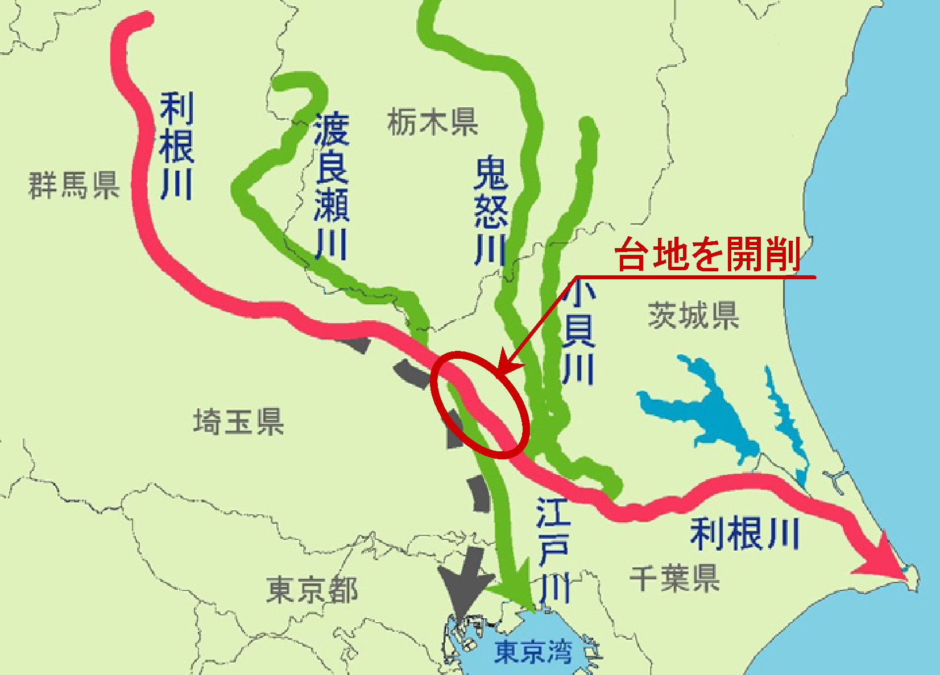
群馬県板倉町立小学校 防災教育学習指導計画(案) 解説編 図面集
掲載ページ | 4
大項目 | 1.利根川流域
項目 | (4) 利根川の東遷
利根川東遷概要図
※出典：関東地方整備局利根川上流河川事務所HP
（http://www.ktr.mlit.go.jp/tonejo/tonejo00189.html）
（http://www.ktr.mlit.go.jp/ktr_content/content/000669685.pdf）

Slide 5
群馬県板倉町立小学校 防災教育学習指導計画(案) 解説編 図面集
掲載ページ | 5
大項目 | 2. 身近な利根川の洪水
項目 | 2.1 利根川流域における主要な洪水
根川流域における主要な洪水
※出典：関東地方整備局利根川上流河川事務所HP
（http://www.ktr.mlit.go.jp/tonejo/tonejo00189.html）
（http://www.ktr.mlit.go.jp/ktr_content/content/000669685.pdf）

Slide 6
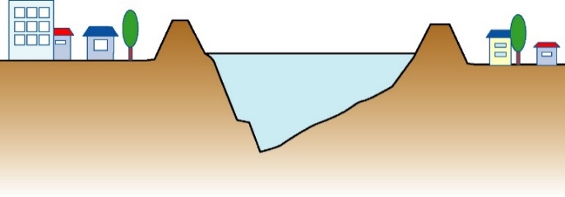
群馬県板倉町立小学校 防災教育学習指導計画(案) 解説編 図面集
掲載ページ | 6
大項目 | 2. 身近な利根川の洪水
項目 | 2.1 利根川流域における主要な洪水
堤防を越えて
流出
堤防を越えて
流出
降雨による
水位上昇
※出典：関東地方整備局利根川上流河川事務所HP
（http://www.ktr.mlit.go.jp/tonejo/tonejo00189.html）
（http://www.ktr.mlit.go.jp/ktr_content/content/000669685.pdf）

Slide 7
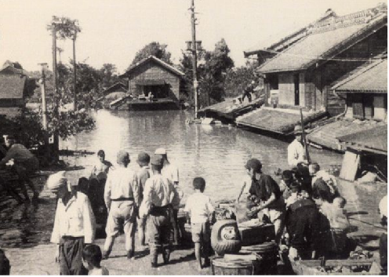
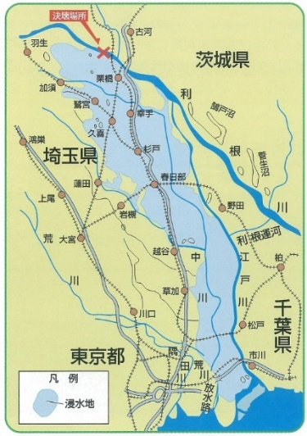
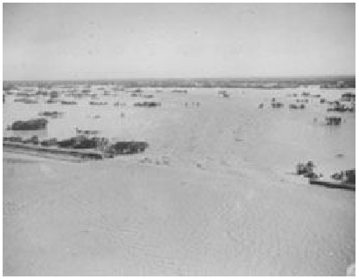
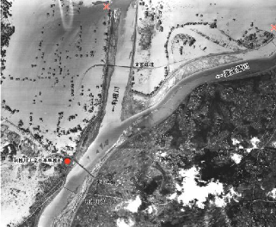
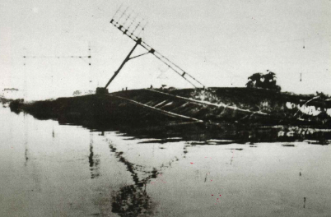
群馬県板倉町立小学校 防災教育学習指導計画(案) 解説編 図面集
掲載ページ | 7
大項目 | 2. 身近な利根川の洪水
項目 | 2.2 S22カスリーン台風（利根川の決壊）
堤防決壊箇所
×
川からあふれた水
渡良瀬川
（わたらせがわ）
堤防が壊れた箇所
栗橋町（現久喜市）の浸水
破堤箇所（現加須市）
利根川（とねがわ）
×
堤防決壊箇所
利根川の堤防決壊による 浸水区域
利根川の堤防大決壊（現加須市）
東武鉄道の被災状
栃木県足利市の浸水被害
※出典：関東地方整備局利根川上流河川事務所HP
（http://www.ktr.mlit.go.jp/tonejo/tonejo00189.html）
（http://www.ktr.mlit.go.jp/ktr_content/content/000669685.pdf）

Slide 8
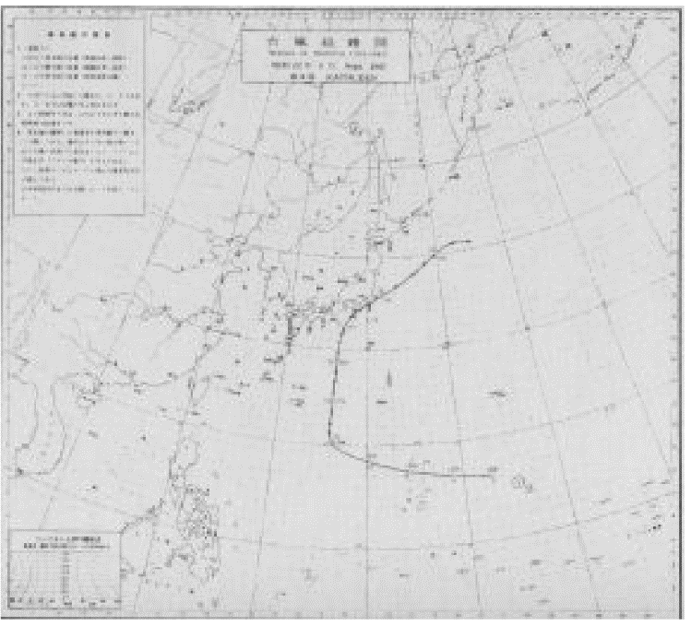
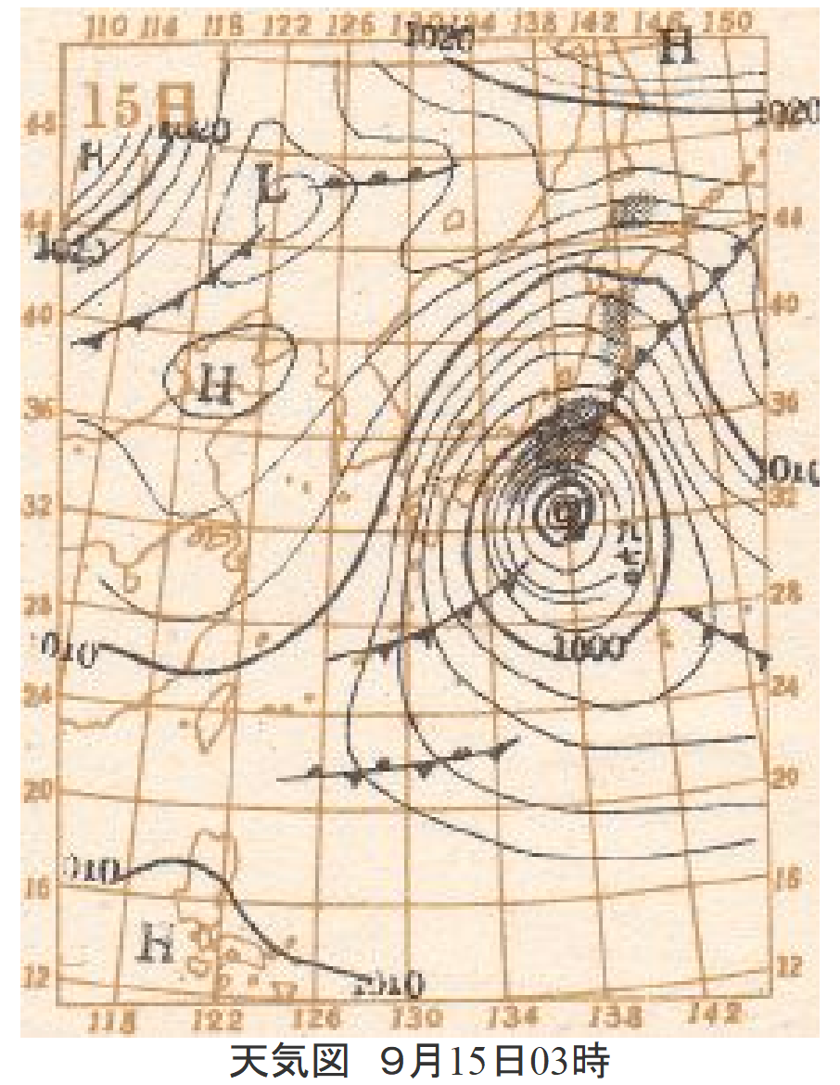
群馬県板倉町立小学校 防災教育学習指導計画(案) 解説編 図面集
掲載ページ | 8
大項目 | 2. 身近な利根川の洪水
項目 | 2.2 S22カスリーン台風（利根川の決壊）
カスリーン台風の進路と天気図
※出典：関東地方整備局利根川上流河川事務所HP
（http://www.ktr.mlit.go.jp/tonejo/tonejo00189.html）
（http://www.ktr.mlit.go.jp/ktr_content/content/000669685.pdf）

Slide 9
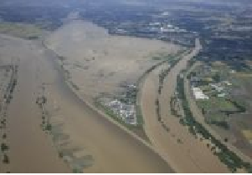
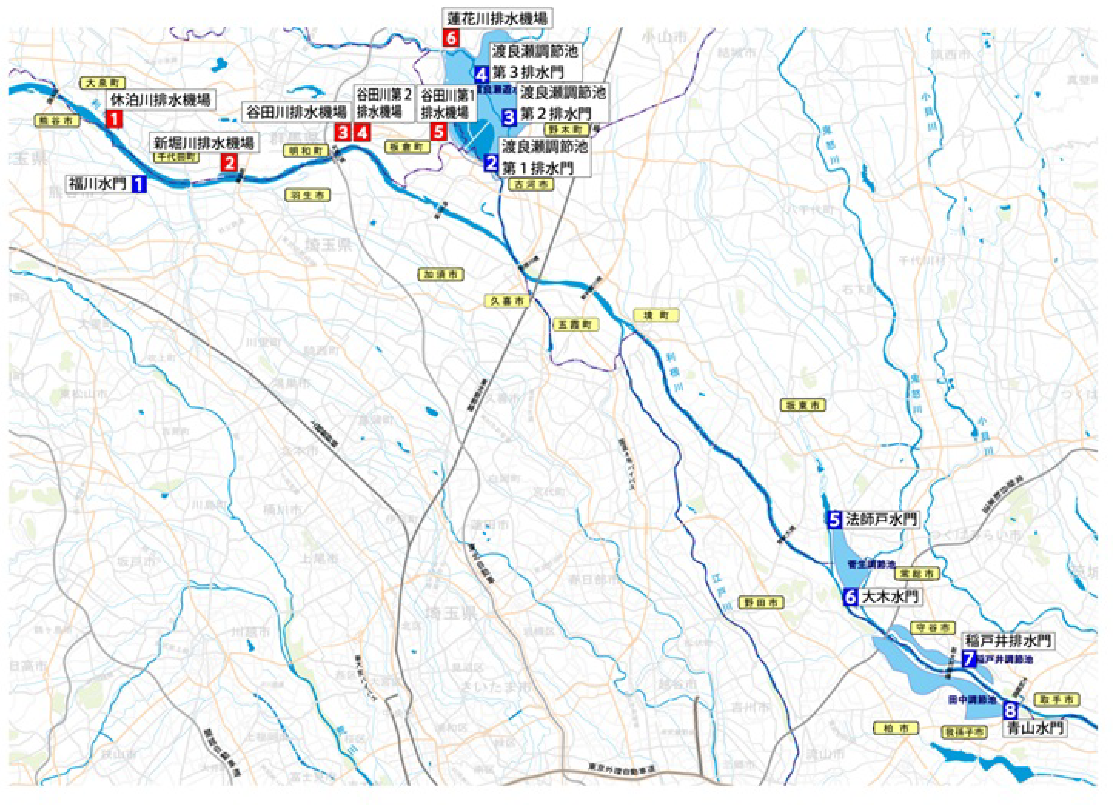
群馬県板倉町立小学校 防災教育学習指導計画(案) 解説編 図面集
掲載ページ | 10
大項目 | 2. 身近な利根川の洪水
項目 | 2.3 近年の洪水
 | 2.3.1 平成27年9月台風18号
菅生調節池地
利根川
渡良瀬遊水地
排水機場
菅生調節池
菅生調節池
渡良瀬遊水地
渡良瀬川
稲戸井調節池
田中調節池
利根川上流管内の洪水調節池と排水機場
渡良瀬遊水地
※出典：関東地方整備局利根川上流河川事務所HP
（http://www.ktr.mlit.go.jp/tonejo/tonejo00189.html）
（http://www.ktr.mlit.go.jp/ktr_content/content/000669685.pdf）

Slide 10
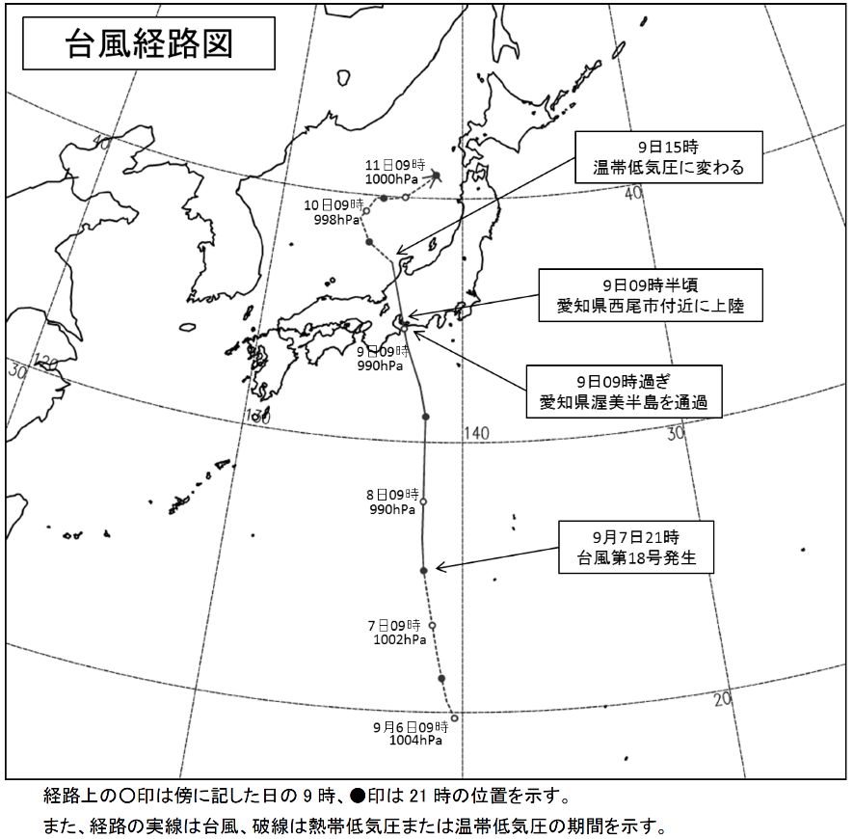
群馬県板倉町立小学校 防災教育学習指導計画(案) 解説編 図面集
掲載ページ | 11
大項目 | 2. 身近な利根川の洪水
項目 | 2.3 近年の洪水
 | 2.3.1 平成27年9月台風18号
※出典：関東地方整備局利根川上流河川事務所HP
（http://www.ktr.mlit.go.jp/tonejo/tonejo00189.html）
（http://www.ktr.mlit.go.jp/ktr_content/content/000669685.pdf）

Slide 11
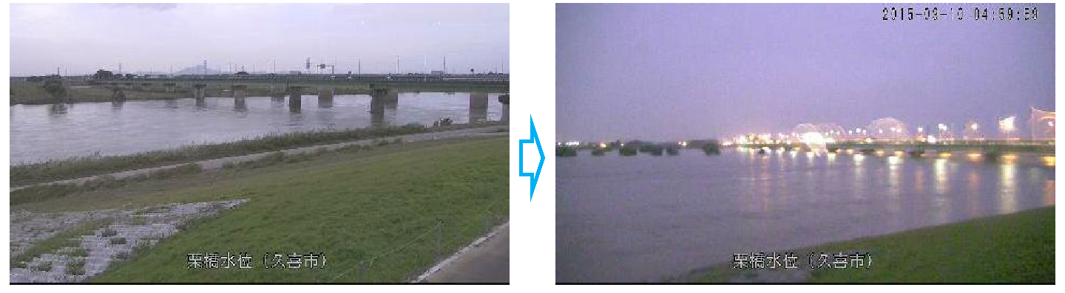
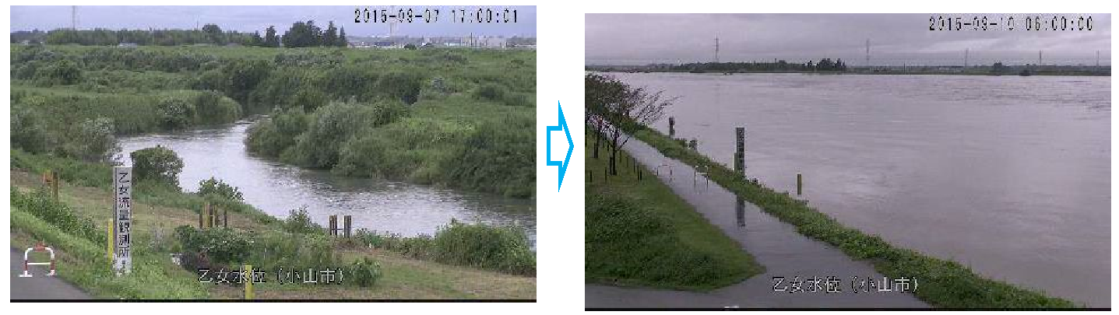
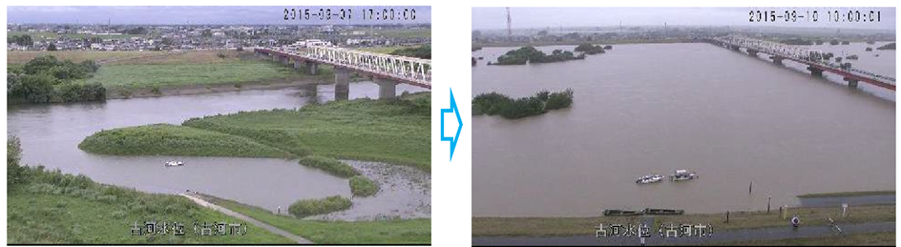
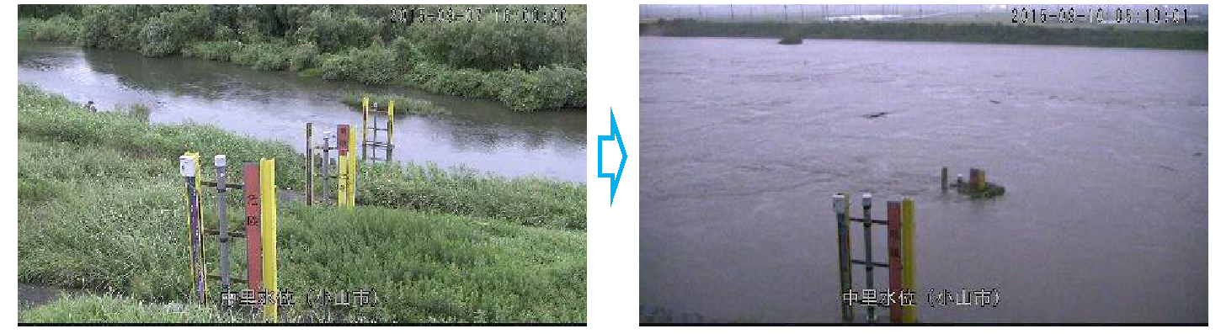
群馬県板倉町立小学校 防災教育学習指導計画(案) 解説編 図面集
掲載ページ | 12
大項目 | 2. 身近な利根川の洪水
項目 | 2.3 近年の洪水
 | 2.3.1 平成27年9月台風18号
栗橋（利根川）
乙女（思川）
古河(渡良瀬川)
中里（巴波川）
※出典：関東地方整備局利根川上流河川事務所HP
（http://www.ktr.mlit.go.jp/tonejo/tonejo00189.html）
（http://www.ktr.mlit.go.jp/ktr_content/content/000669685.pdf）

Slide 12
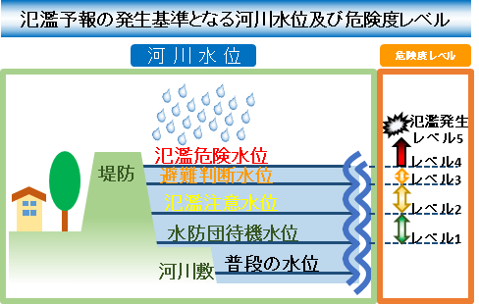
群馬県板倉町立小学校 防災教育学習指導計画(案) 解説編 図面集
掲載ページ | 13
大項目 | 2. 身近な利根川の洪水
項目 | 2.3 近年の洪水
 | 2.3.1 平成27年9月台風18号
利根川上流の基準観測所水位（平成27年9月の台風18号）
※出典：関東地方整備局利根川上流河川事務所HP
（http://www.ktr.mlit.go.jp/tonejo/tonejo00189.html）
（http://www.ktr.mlit.go.jp/ktr_content/content/000669685.pdf）

Slide 13
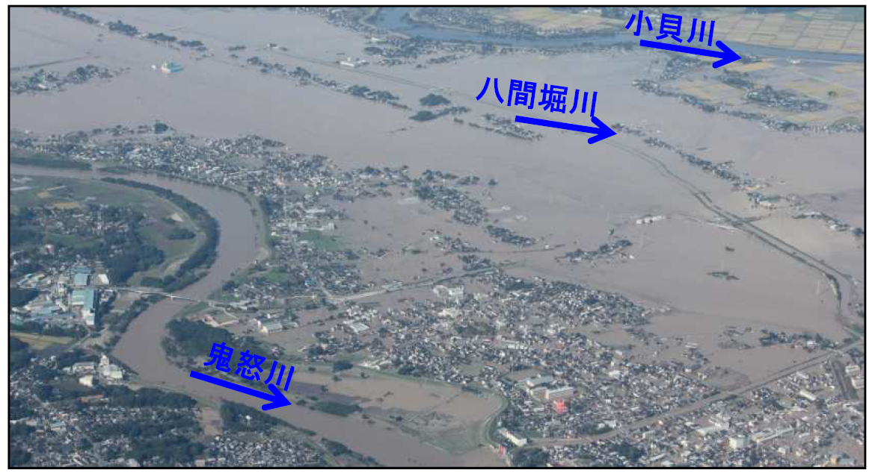
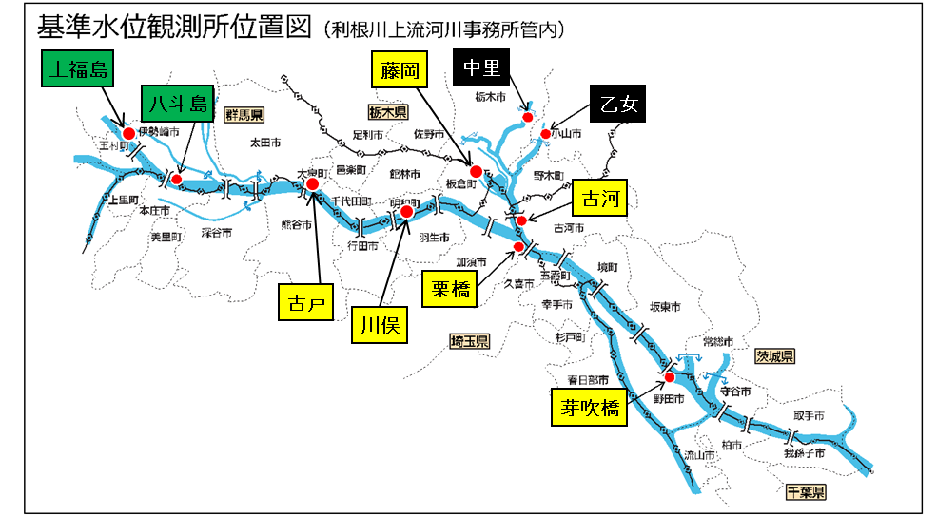
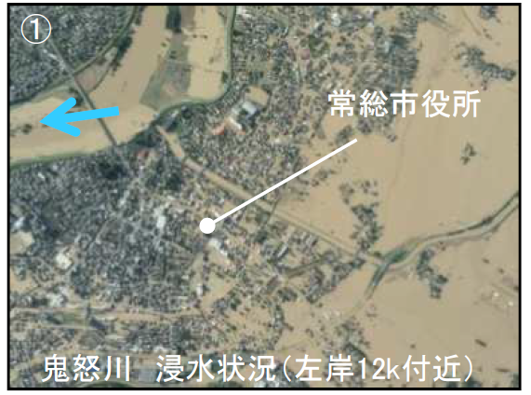
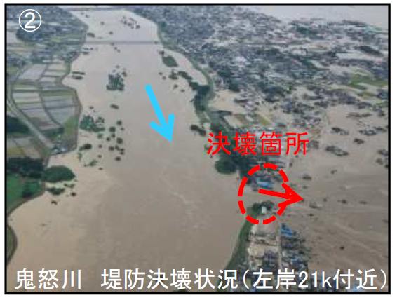
群馬県板倉町立小学校 防災教育学習指導計画(案) 解説編 図面集
掲載ページ | 14
大項目 | 2. 身近な利根川の洪水
項目 | 2.3 近年の洪水
 | 2.3.1 平成27年9月台風18号
平成27年9月 台風17・18号による利根川上流における基準水位の状況
※出典：関東地方整備局利根川上流河川事務所HP
（http://www.ktr.mlit.go.jp/tonejo/tonejo00189.html）
（http://www.ktr.mlit.go.jp/ktr_content/content/000669685.pdf）

Slide 14
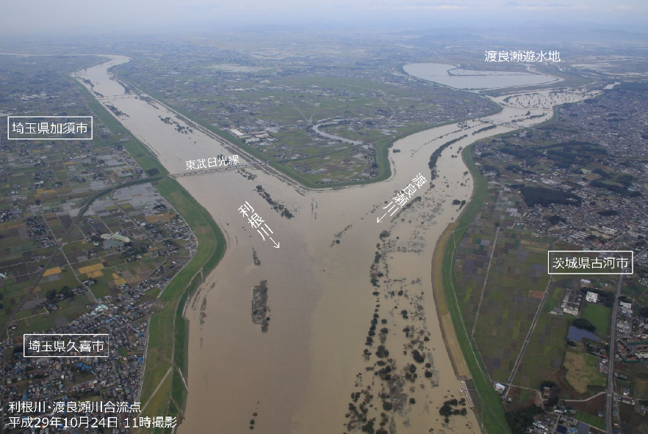
群馬県板倉町立小学校 防災教育学習指導計画(案) 解説編 図面集
掲載ページ | 15
大項目 | 2. 身近な利根川の洪水
項目 | 2.3 近年の洪水
 | 2.3.2 平成29年10月台風21号
※出典：関東地方整備局利根川上流河川事務所HP
（http://www.ktr.mlit.go.jp/tonejo/tonejo00189.html）
（http://www.ktr.mlit.go.jp/ktr_content/content/000669685.pdf）

Slide 15
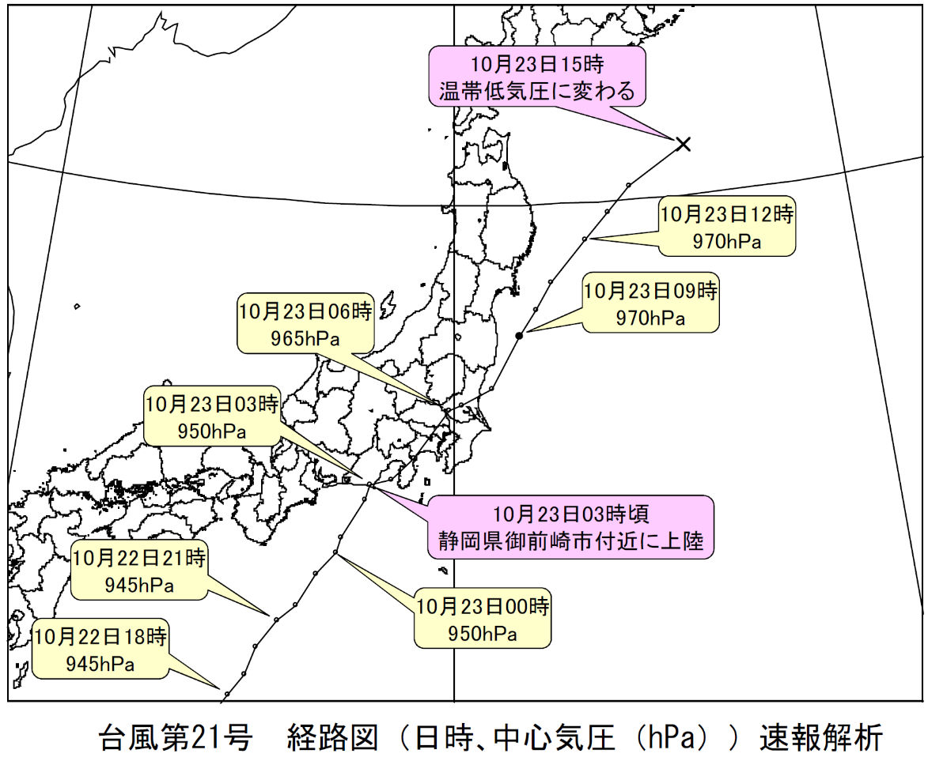
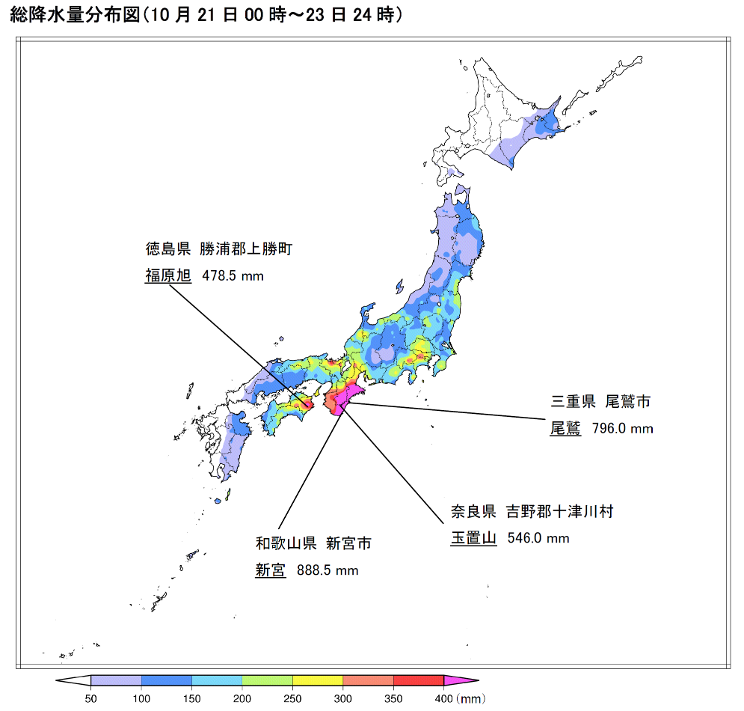
群馬県板倉町立小学校 防災教育学習指導計画(案) 解説編 図面集
掲載ページ | 16
大項目 | 2. 身近な利根川の洪水
項目 | 2.3 近年の洪水
 | 2.3.2 平成29年10月台風21号
※出典：関東地方整備局利根川上流河川事務所HP
（http://www.ktr.mlit.go.jp/tonejo/tonejo00189.html）
（http://www.ktr.mlit.go.jp/ktr_content/content/000669685.pdf）

Slide 16
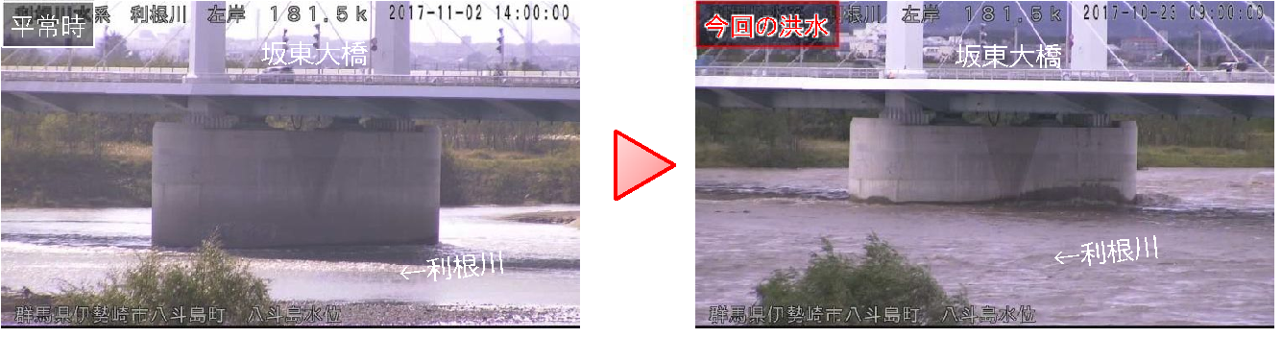
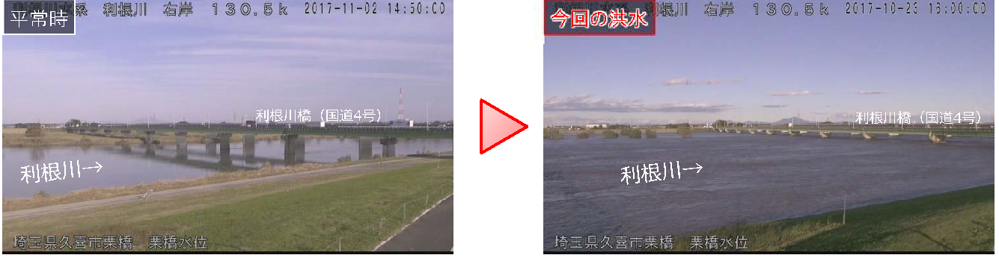
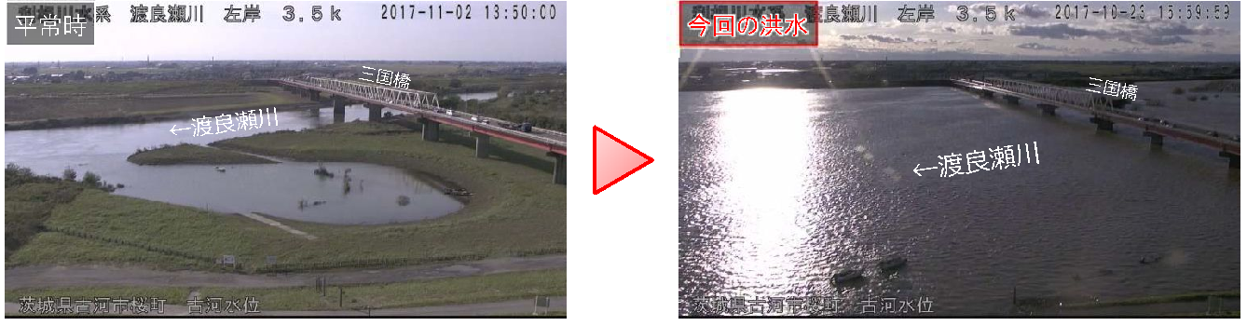
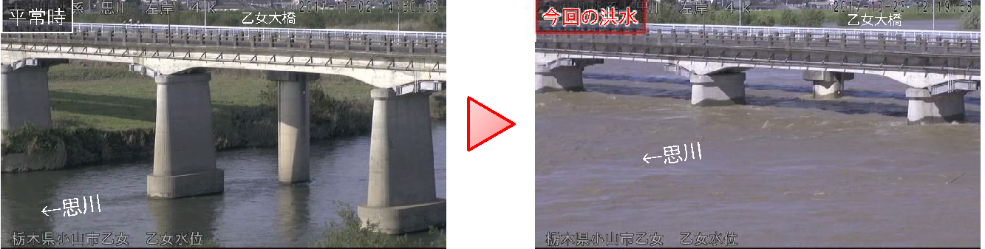
群馬県板倉町立小学校 防災教育学習指導計画(案) 解説編 図面集
掲載ページ | 17
大項目 | 2. 身近な利根川の洪水
項目 | 2.3 近年の洪水
 | 2.3.2 平成29年10月台風21号
八斗島（利根川：群馬県伊勢市八斗島町）
栗橋（利根川：埼玉県久喜市栗橋）
古河（渡良瀬川：茨城県古河市桜町）
乙女（思川：栃木県小山市乙女）
※出典：関東地方整備局利根川上流河川事務所HP
（http://www.ktr.mlit.go.jp/tonejo/tonejo00189.html）
（http://www.ktr.mlit.go.jp/ktr_content/content/000669685.pdf）

Slide 17
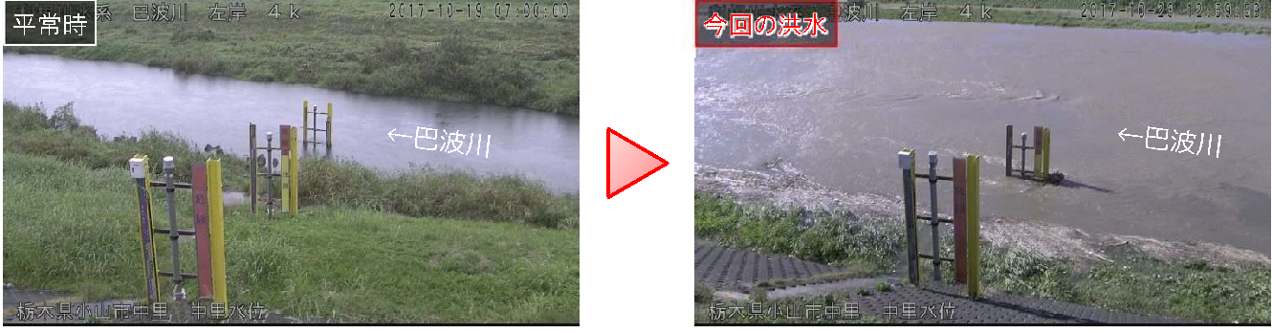
群馬県板倉町立小学校 防災教育学習指導計画(案) 解説編 図面集
掲載ページ | 18
大項目 | 2. 身近な利根川の洪水
項目 | 2.3 近年の洪水
 | 2.3.2 平成29年10月台風21号
中里（巴波川：栃木県小山市中里）
※出典：関東地方整備局利根川上流河川事務所HP
（http://www.ktr.mlit.go.jp/tonejo/tonejo00189.html）
（http://www.ktr.mlit.go.jp/ktr_content/content/000669685.pdf）

Slide 18
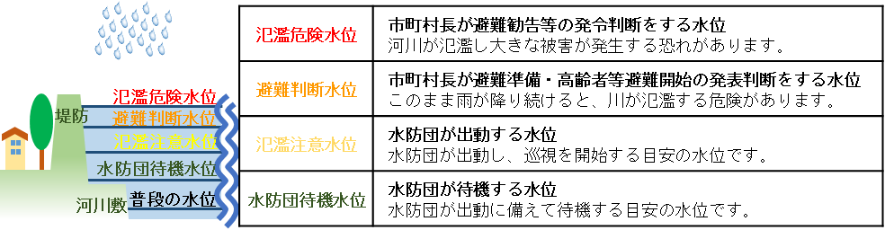
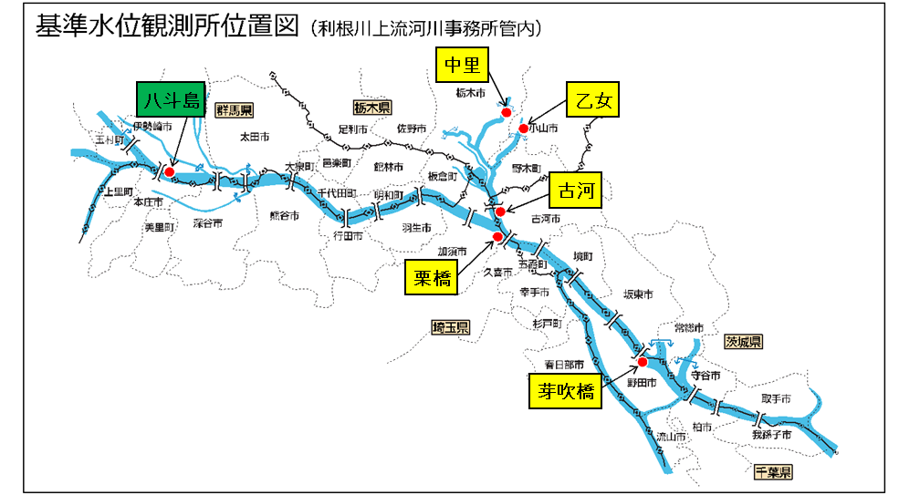
群馬県板倉町立小学校 防災教育学習指導計画(案) 解説編 図面集
掲載ページ | 19
大項目 | 2. 身近な利根川の洪水
項目 | 2.3 近年の洪水
 | 2.3.2 平成29年10月台風21号
※出典：関東地方整備局利根川上流河川事務所HP
（http://www.ktr.mlit.go.jp/tonejo/tonejo00189.html）
（http://www.ktr.mlit.go.jp/ktr_content/content/000669685.pdf）

Slide 19
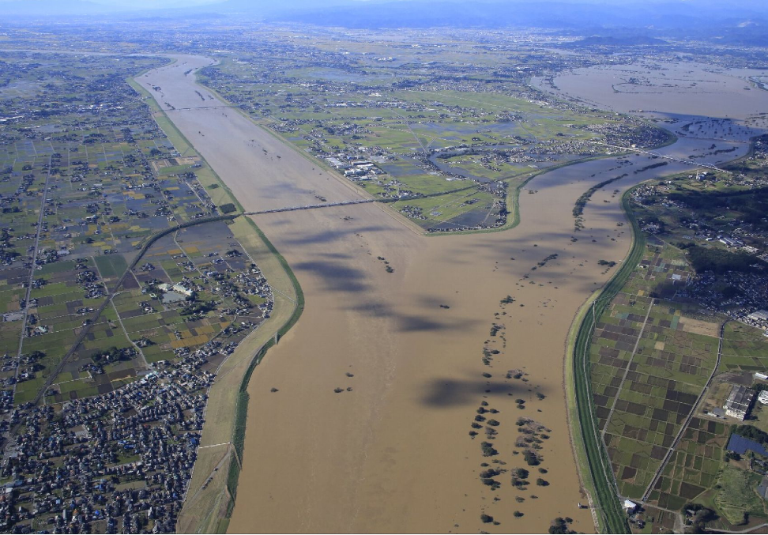
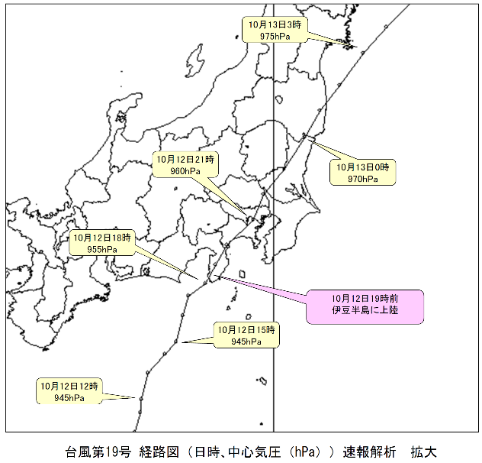
群馬県板倉町立小学校 防災教育学習指導計画(案) 解説編 図面集
掲載ページ | 20
大項目 | 2. 身近な利根川の洪水
項目 | 2.3 近年の洪水
 | 2.3.3 令和元年10月台風19号
渡良瀬遊水地
埼玉県加須市
東武日光線
渡良瀬川
利根川
茨城県古河市
埼玉県久喜市
※出典：関東地方整備局利根川上流河川事務所HP
（http://www.ktr.mlit.go.jp/tonejo/tonejo00189.html）
（http://www.ktr.mlit.go.jp/ktr_content/content/000669685.pdf）

Slide 20
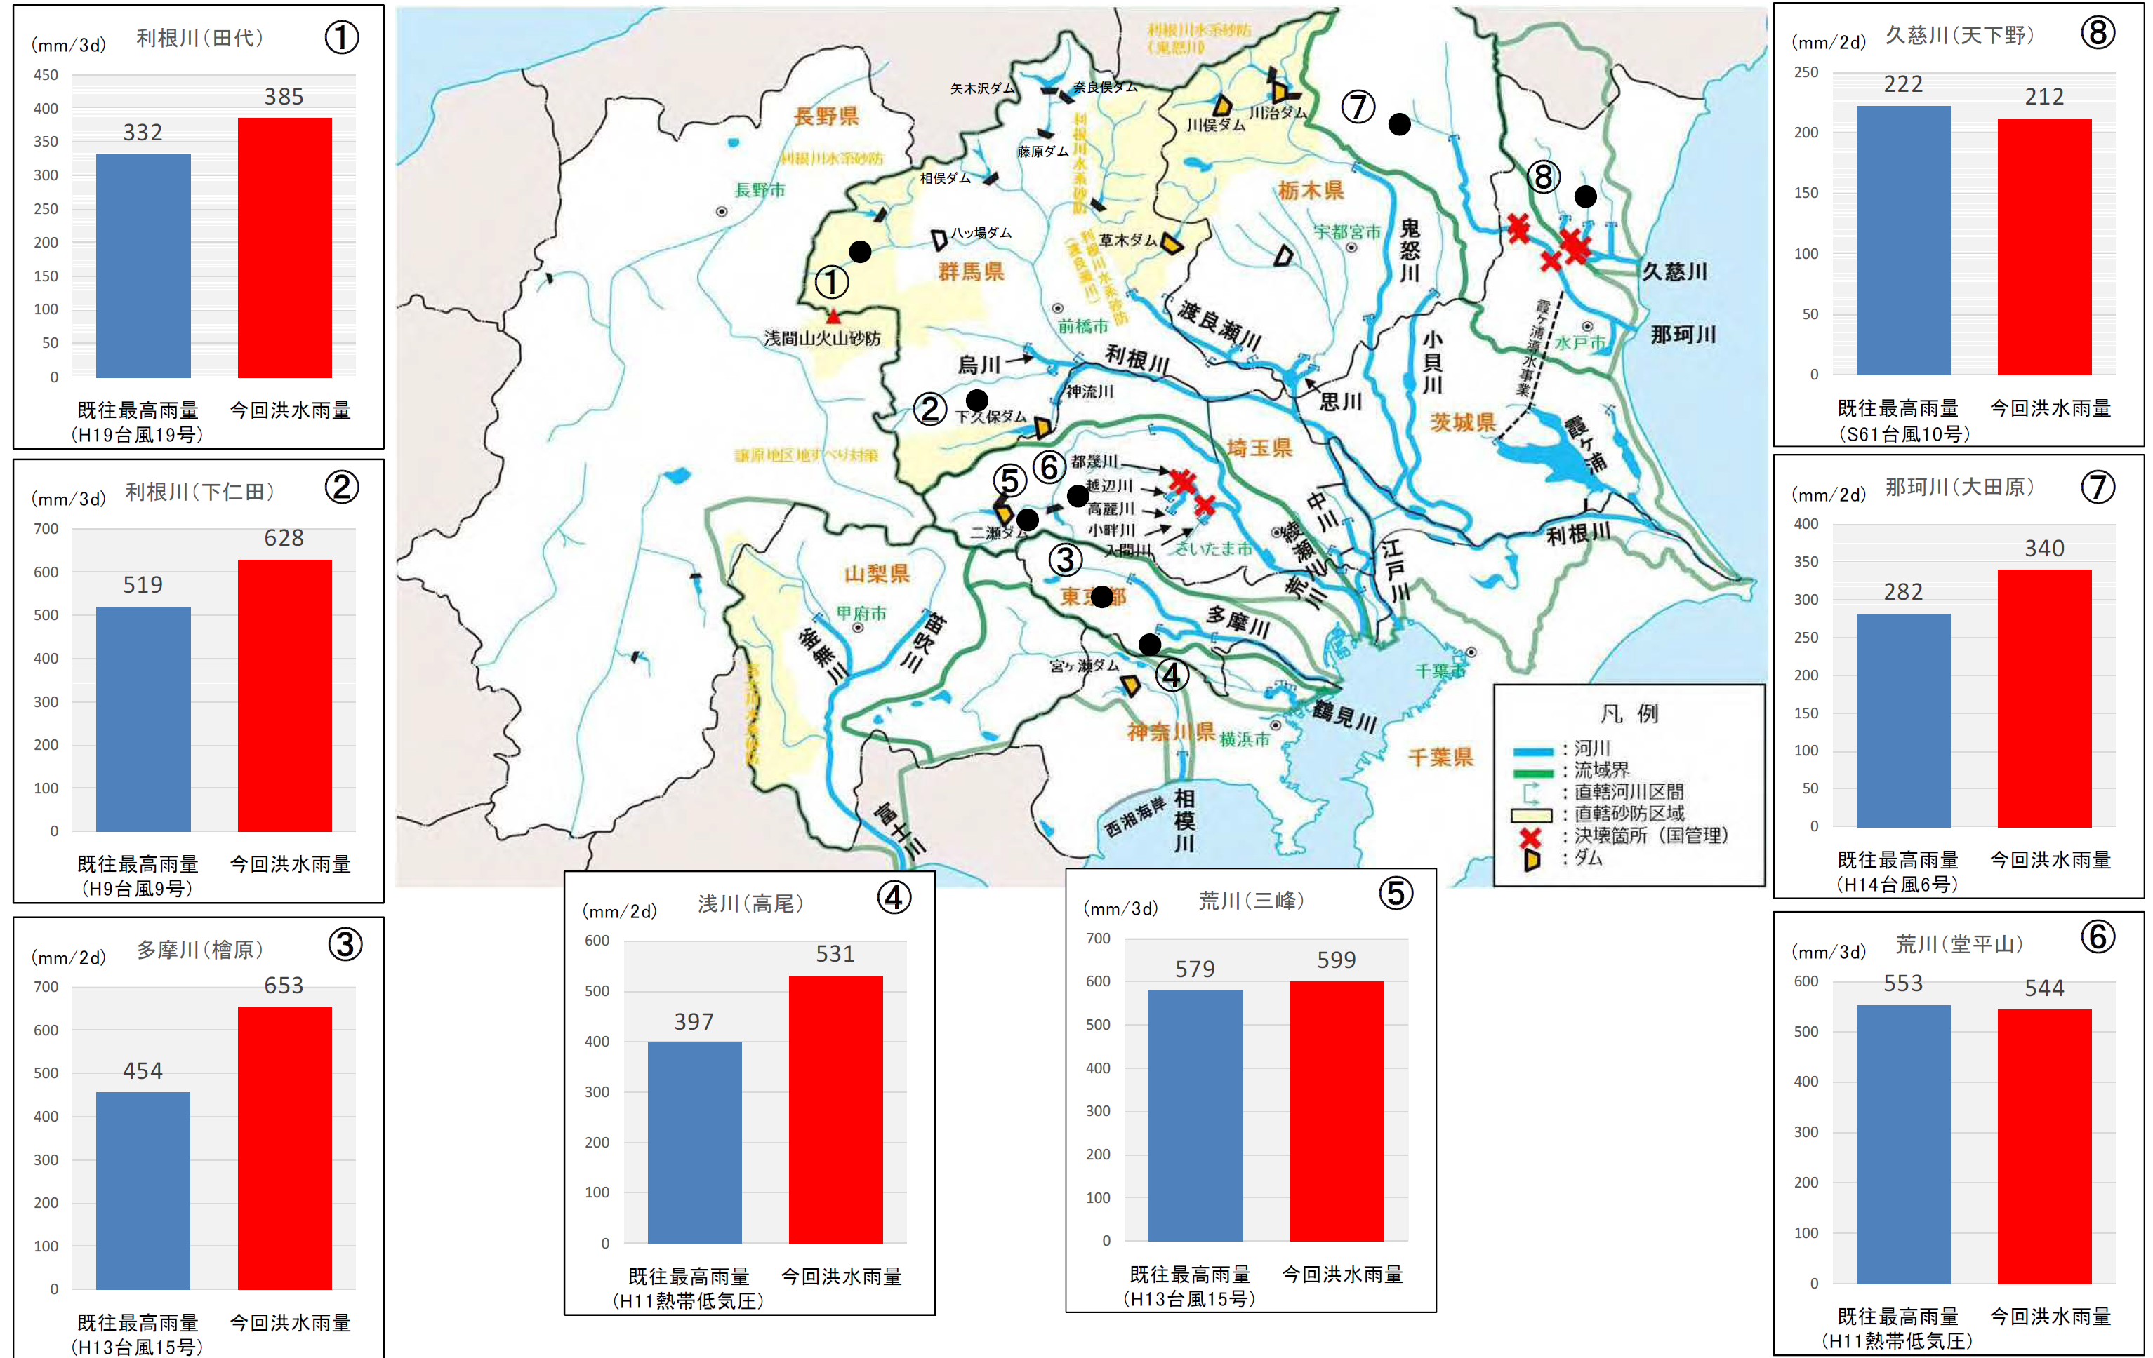
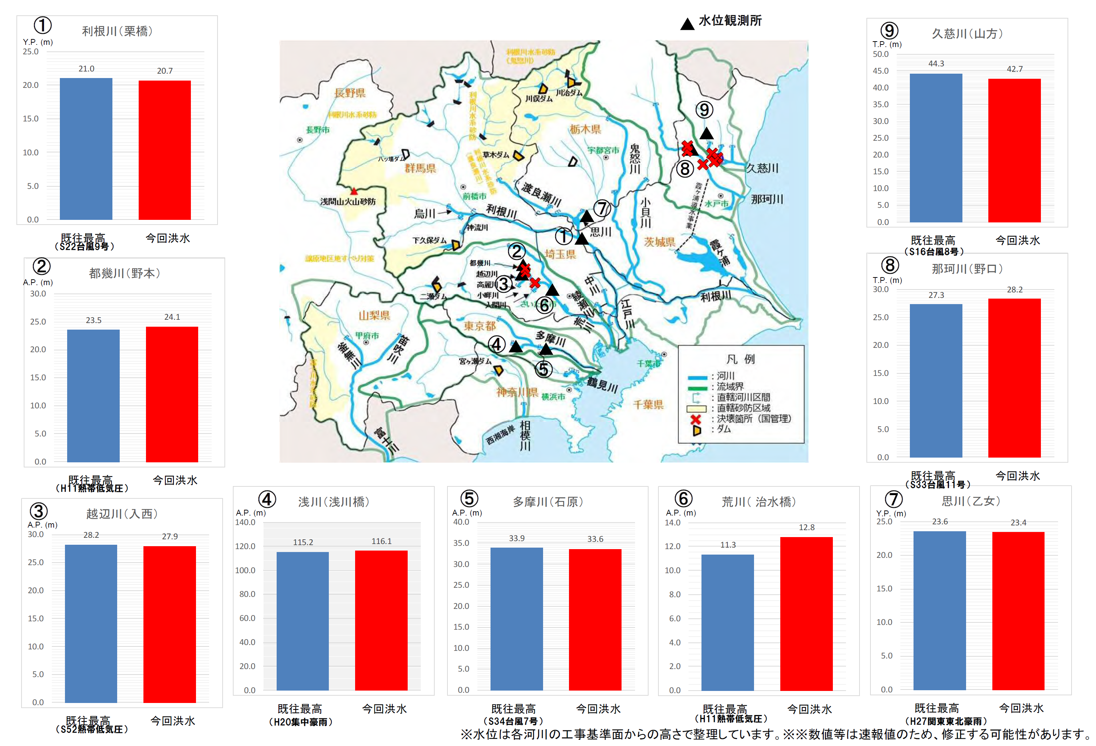
群馬県板倉町立小学校 防災教育学習指導計画(案) 解説編 図面集
掲載ページ | 21
大項目 | 2. 身近な利根川の洪水
項目 | 2.3 近年の洪水
 | 2.3.3 令和元年10月台風19号
令和元年10月台風19号による関東地方の降雨量
令和元年10月台風19号による関東地方の河川水位
※出典：関東地方整備局利根川上流河川事務所HP
（http://www.ktr.mlit.go.jp/tonejo/tonejo00189.html）
（http://www.ktr.mlit.go.jp/ktr_content/content/000669685.pdf）

Slide 21
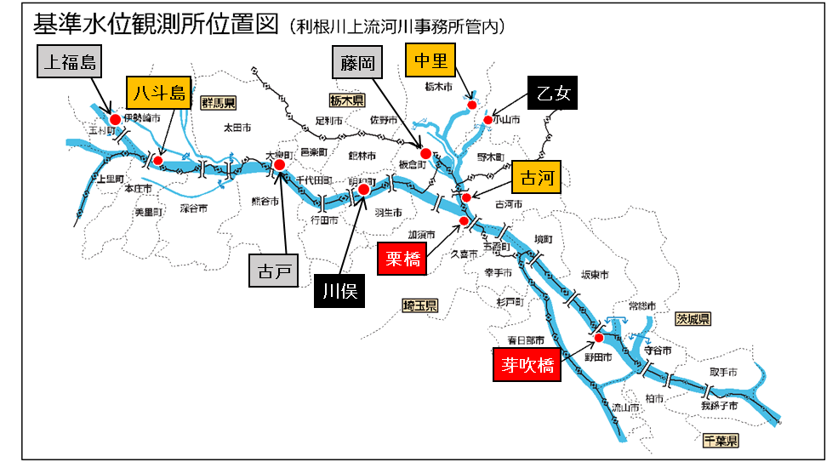
群馬県板倉町立小学校 防災教育学習指導計画(案) 解説編 図面集
掲載ページ | 22
大項目 | 2. 身近な利根川の洪水
項目 | 2.3 近年の洪水
 | 2.3.3 令和元年10月台風19号
※出典：関東地方整備局利根川上流河川事務所HP
（http://www.ktr.mlit.go.jp/tonejo/tonejo00189.html）
（http://www.ktr.mlit.go.jp/ktr_content/content/000669685.pdf）

Slide 22
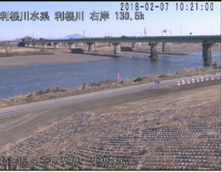
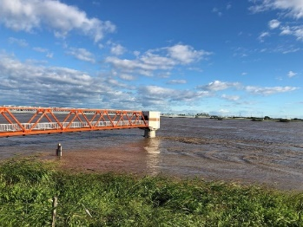
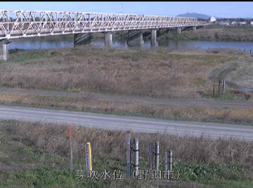
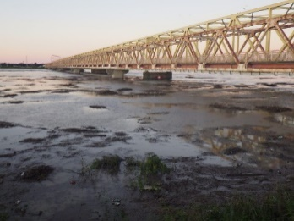
群馬県板倉町立小学校 防災教育学習指導計画(案) 解説編 図面集
掲載ページ | 23
大項目 | 2. 身近な利根川の洪水
項目 | 2.3 近年の洪水
 | 2.3.3 令和元年10月台風19号
栗橋（利根川：埼玉県久喜市栗橋）
芽吹橋（利根川：千葉県野田市目芽）
※出典：関東地方整備局利根川上流河川事務所HP
（http://www.ktr.mlit.go.jp/tonejo/tonejo00189.html）
（http://www.ktr.mlit.go.jp/ktr_content/content/000669685.pdf）

Slide 23
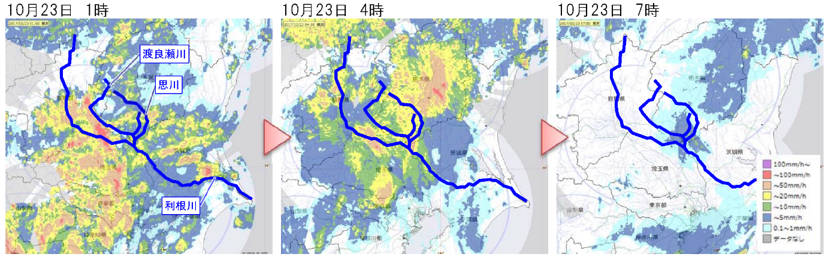



群馬県板倉町立小学校 防災教育学習指導計画(案) 解説編 図面集
掲載ページ | 24
大項目 | 2. 身近な利根川の洪水
項目 | 2.3 近年の洪水
 | 2.3.3 令和元年10月台風19号
H29.10 台風21号の際のレーダー図
雨量観測所
水位観測所
※出典：関東地方整備局利根川上流河川事務所HP
（http://www.ktr.mlit.go.jp/tonejo/tonejo00189.html）
（http://www.ktr.mlit.go.jp/ktr_content/content/000669685.pdf）

Slide 24

群馬県板倉町立小学校 防災教育学習指導計画(案) 解説編 図面集
掲載ページ | 25
大項目 | 3. 利根川の水害に対する治水・減災対策
項目 | 3.1 治水対策
堤防を越えて流出
堤防を越えて流出
降雨による水位上昇
河川堤防 江戸川分派
※出典：関東地方整備局利根川上流河川事務所HP
（http://www.ktr.mlit.go.jp/tonejo/tonejo00189.html）
（http://www.ktr.mlit.go.jp/ktr_content/content/000669685.pdf）

Slide 25

群馬県板倉町立小学校 防災教育学習指導計画(案) 解説編 図面集
掲載ページ | 26
大項目 | 3. 利根川の水害に対する治水・減災対策
項目 | 3.1 治水対策
渡良瀬遊水地
菅生調節池
稲戸井調節池
田中調節池
利根川
渡良瀬川
昭和橋～利根大堰
渡良瀬遊水地
菅生・田中・稲戸井調節池
※出典：関東地方整備局利根川上流河川事務所HP
（http://www.ktr.mlit.go.jp/tonejo/tonejo00189.html）
（http://www.ktr.mlit.go.jp/ktr_content/content/000669685.pdf）

Slide 26



群馬県板倉町立小学校 防災教育学習指導計画(案) 解説編 図面集
掲載ページ | 27
大項目 | 3. 利根川の水害に対する治水・減災対策
項目 | 3.1 治水対策
 | 3.1.1 河川改修
第3期工事の概要（明治～戦前の改修工事）
戦後の改修工事
※出典：関東地方整備局利根川上流河川事務所HP
（http://www.ktr.mlit.go.jp/tonejo/tonejo00189.html）
（http://www.ktr.mlit.go.jp/ktr_content/content/000669685.pdf）

Slide 27



群馬県板倉町立小学校 防災教育学習指導計画(案) 解説編 図面集
掲載ページ | 28
大項目 | 3. 利根川の水害に対する治水・減災対策
項目 | 3.1 治水対策
 | 3.1.1 河川改修
明治44年改修計画
昭和24年改修改定計画
平成18年 利根川水系河川整備基本方針
※出典：関東地方整備局利根川上流河川事務所HP
（http://www.ktr.mlit.go.jp/tonejo/tonejo00189.html）
（http://www.ktr.mlit.go.jp/ktr_content/content/000669685.pdf）

Slide 28




群馬県板倉町立小学校 防災教育学習指導計画(案) 解説編 図面集
掲載ページ | 30
大項目 | 3. 利根川の水害に対する治水・減災対策
項目 | 3.1 治水対策
 | 3.1.2 堤防強化
首都圏氾濫区域堤防強化対策の標準的な断面
堤防対策強化対策区間
首都圏氾濫区域堤防強化対策区間
※出典：関東地方整備局利根川上流河川事務所HP
（http://www.ktr.mlit.go.jp/tonejo/tonejo00189.html）
（http://www.ktr.mlit.go.jp/ktr_content/content/000669685.pdf）

Slide 29
群馬県板倉町立小学校 防災教育学習指導計画(案) 解説編 図面集
掲載ページ | 31
大項目 | 3. 利根川の水害に対する治水・減災対策
項目 | 3.1 治水対策
 | 3.1.2 堤防強化
※出典：関東地方整備局利根川上流河川事務所HP
（http://www.ktr.mlit.go.jp/tonejo/tonejo00189.html）
（http://www.ktr.mlit.go.jp/ktr_content/content/000669685.pdf）

Slide 30



群馬県板倉町立小学校 防災教育学習指導計画(案) 解説編 図面集
掲載ページ | 32
大項目 | 3. 利根川の水害に対する治水・減災対策
項目 | 3.1 治水対策
 | 3.1.3 遊水地・調節池の効果（施設効果）
※出典：関東地方整備局利根川上流河川事務所HP
（http://www.ktr.mlit.go.jp/tonejo/tonejo00189.html）
（http://www.ktr.mlit.go.jp/ktr_content/content/000669685.pdf）
(1)平成27年9月 台風17・18号

Slide 31


群馬県板倉町立小学校 防災教育学習指導計画(案) 解説編 図面集
掲載ページ | 33
大項目 | 3. 利根川の水害に対する治水・減災対策
項目 | 3.1 治水対策
 | 3.1.3 遊水地・調節池の効果（施設効果）
(2) 平成29年10月 台風21号
(3) 令和元年10月 台風19号
※出典：関東地方整備局利根川上流河川事務所HP
（http://www.ktr.mlit.go.jp/tonejo/tonejo00189.html）
（http://www.ktr.mlit.go.jp/ktr_content/content/000669685.pdf）

Slide 32

群馬県板倉町立小学校 防災教育学習指導計画(案) 解説編 図面集
掲載ページ | 34
大項目 | 3. 利根川の水害に対する治水・減災対策
項目 | 3.1 治水対策
 | 3.1.3 遊水地・調節池の効果（施設効果）
洪水調節施設の効果 利根川・荒川流域
※出典：関東地方整備局利根川上流河川事務所HP
（http://www.ktr.mlit.go.jp/tonejo/tonejo00189.html）
（http://www.ktr.mlit.go.jp/ktr_content/content/000669685.pdf）

Slide 33
群馬県板倉町立小学校 防災教育学習指導計画(案) 解説編 図面集
掲載ページ | 35
大項目 | 3. 利根川の水害に対する治水・減災対策
項目 | 3.1 治水対策
 | 3.1.3 遊水地・調節池の効果（施設効果）
※出典：関東地方整備局利根川上流河川事務所HP
（http://www.ktr.mlit.go.jp/tonejo/tonejo00189.html）
（http://www.ktr.mlit.go.jp/ktr_content/content/000669685.pdf）

Slide 34

群馬県板倉町立小学校 防災教育学習指導計画(案) 解説編 図面集
掲載ページ | 36
大項目 | 3. 利根川の水害に対する治水・減災対策
項目 | 3.1 治水対策
 | 3.1.4 内水氾濫対策
堤内地
堤内地
堤外地
（1） 堤内地／堤外地の位置関係
利根川における堤外地／堤内地 ※赤線：堤防
※出典：関東地方整備局利根川上流河川事務所HP
（http://www.ktr.mlit.go.jp/tonejo/tonejo00189.html）
（http://www.ktr.mlit.go.jp/ktr_content/content/000669685.pdf）

Slide 35


群馬県板倉町立小学校 防災教育学習指導計画(案) 解説編 図面集
掲載ページ | 37
大項目 | 3. 利根川の水害に対する治水・減災対策
項目 | 3.1 治水対策
 | 3.1.4 内水氾濫対策
内水氾濫
外水氾濫
※出典：関東地方整備局利根川上流河川事務所HP
（http://www.ktr.mlit.go.jp/tonejo/tonejo00189.html）
（http://www.ktr.mlit.go.jp/ktr_content/content/000669685.pdf）

Slide 36


群馬県板倉町立小学校 防災教育学習指導計画(案) 解説編 図面集
掲載ページ | 38
大項目 | 3. 利根川の水害に対する治水・減災対策
項目 | 3.1 治水対策
 | 3.1.4 内水氾濫対策
ポンプ車による内水排除平成29年10月23日
（栃木県小山市）
内水氾濫による被害軽減のための排水施設
※出典：関東地方整備局利根川上流河川事務所HP
（http://www.ktr.mlit.go.jp/tonejo/tonejo00189.html）
（http://www.ktr.mlit.go.jp/ktr_content/content/000669685.pdf）

Slide 37

群馬県板倉町立小学校 防災教育学習指導計画(案) 解説編 図面集
掲載ページ | 40
大項目 | 3. 利根川の水害に対する治水・減災対策
項目 | 3.2 減災対策
 | 3.2.1 洪水浸水想定区域図
※出典：関東地方整備局利根川上流河川事務所HP
（http://www.ktr.mlit.go.jp/tonejo/tonejo00189.html）
（http://www.ktr.mlit.go.jp/ktr_content/content/000669685.pdf）

Slide 38

群馬県板倉町立小学校 防災教育学習指導計画(案) 解説編 図面集
掲載ページ | 42
大項目 | 3. 利根川の水害に対する治水・減災対策
項目 | 3.2 減災対策
 | 3.2.2 タイムライン
※出典：関東地方整備局利根川上流河川事務所HP
（http://www.ktr.mlit.go.jp/tonejo/tonejo00189.html）
（http://www.ktr.mlit.go.jp/ktr_content/content/000669685.pdf）

Slide 39


群馬県板倉町立小学校 防災教育学習指導計画(案) 解説編 図面集
掲載ページ | 43
大項目 | 3. 利根川の水害に対する治水・減災対策
項目 | 3.2 減災対策
 | 3.2.3 ホットライン
※出典：関東地方整備局利根川上流河川事務所HP
（http://www.ktr.mlit.go.jp/tonejo/tonejo00189.html）
（http://www.ktr.mlit.go.jp/ktr_content/content/000669685.pdf）

Slide 40


群馬県板倉町立小学校 防災教育学習指導計画(案) 解説編 図面集
掲載ページ | 44
大項目 | 3. 利根川の水害に対する治水・減災対策
項目 | 3.2 減災対策
 | 3.2.4 水防活動
※出典：関東地方整備局利根川上流河川事務所HP
（http://www.ktr.mlit.go.jp/tonejo/tonejo00189.html）
（http://www.ktr.mlit.go.jp/ktr_content/content/000669685.pdf）

Slide 41


群馬県板倉町立小学校 防災教育学習指導計画(案) 解説編 図面集
掲載ページ | 45
大項目 | 3. 利根川の水害に対する治水・減災対策
項目 | 3.2 減災対策
 | 3.2.5 排水活動
※出典：関東地方整備局利根川上流河川事務所HP
（http://www.ktr.mlit.go.jp/tonejo/tonejo00189.html）
（http://www.ktr.mlit.go.jp/ktr_content/content/000669685.pdf）

Slide 42
群馬県板倉町立小学校 防災教育学習指導計画(案) 解説編 図面集
掲載ページ | 46
大項目 | 4. 洪水発生時の関係機関の働き
項目 | (1) 住民に避難勧告等が発令されるまでの連絡系統
 | (2) 洪水の予報、避難の情報の伝達方法
（2） 洪水の予報、避難の情報の伝達方法
（1） 住民に避難勧告等が発令されるまでの連絡系統
※出典：関東地方整備局利根川上流河川事務所HP
（http://www.ktr.mlit.go.jp/tonejo/tonejo00189.html）
（http://www.ktr.mlit.go.jp/ktr_content/content/000669685.pdf）

Slide 43

群馬県板倉町立小学校 防災教育学習指導計画(案) 解説編 図面集
掲載ページ | 47
大項目 | 4. 洪水発生時の関係機関の働き
項目 | (3) 川の水位に応じた水害対応
※出典：関東地方整備局利根川上流河川事務所HP
（http://www.ktr.mlit.go.jp/tonejo/tonejo00189.html）
（http://www.ktr.mlit.go.jp/ktr_content/content/000669685.pdf）

Slide 44

群馬県板倉町立小学校 防災教育学習指導計画(案) 解説編 図面集
掲載ページ | 48
大項目 | 4. 洪水発生時の関係機関の働き
項目 | (4) 関係機関の水害対応
※出典：関東地方整備局利根川上流河川事務所HP
（http://www.ktr.mlit.go.jp/tonejo/tonejo00189.html）
（http://www.ktr.mlit.go.jp/ktr_content/content/000669685.pdf）

Slide 45

群馬県板倉町立小学校 防災教育学習指導計画(案) 解説編 図面集
掲載ページ | 49
大項目 | 5. 自然災害に対して自分達にできること
項目 | 5.1 事前避難
※出典：関東地方整備局利根川上流河川事務所HP
（http://www.ktr.mlit.go.jp/tonejo/tonejo00189.html）
（http://www.ktr.mlit.go.jp/ktr_content/content/000669685.pdf）

Slide 46

群馬県板倉町立小学校 防災教育学習指導計画(案) 解説編 図面集
掲載ページ | 50
大項目 | 5. 自然災害に対して自分達にできること
項目 | 5.1 事前避難
※出典：関東地方整備局利根川上流河川事務所HP
（http://www.ktr.mlit.go.jp/tonejo/tonejo00189.html）
（http://www.ktr.mlit.go.jp/ktr_content/content/000669685.pdf）

Slide 47

群馬県板倉町立小学校 防災教育学習指導計画(案) 解説編 図面集
掲載ページ | 51
大項目 | 5. 自然災害に対して自分達にできること
項目 | 5.1 事前避難
※出典：関東地方整備局利根川上流河川事務所HP
（http://www.ktr.mlit.go.jp/tonejo/tonejo00189.html）
（http://www.ktr.mlit.go.jp/ktr_content/content/000669685.pdf）

Slide 48

群馬県板倉町立小学校 防災教育学習指導計画(案) 解説編 図面集
掲載ページ | 52
大項目 | 5. 自然災害に対して自分達にできること
項目 | 5.2 避難の留意事項
＜タイムライン（洪水時の行動計画＞
※出典：関東地方整備局利根川上流河川事務所HP
（http://www.ktr.mlit.go.jp/tonejo/tonejo00189.html）
（http://www.ktr.mlit.go.jp/ktr_content/content/000669685.pdf）

Slide 49


群馬県板倉町立小学校 防災教育学習指導計画(案) 解説編 図面集
掲載ページ | 53
大項目 | 5. 自然災害に対して自分達にできること
項目 | 5.2 避難の留意事項
＜避難の仕方・留意事項＞
＜避難用具＞
※出典：関東地方整備局利根川上流河川事務所HP
（http://www.ktr.mlit.go.jp/tonejo/tonejo00189.html）
（http://www.ktr.mlit.go.jp/ktr_content/content/000669685.pdf）

Slide 50



群馬県板倉町立小学校 防災教育学習指導計画(案) 解説編 図面集
掲載ページ | 54
大項目 | 5. 自然災害に対して自分達にできること
項目 | 5.2 避難の留意事項
＜各自治体の水害ハザードマップ＞
※出典：関東地方整備局利根川上流河川事務所HP
（http://www.ktr.mlit.go.jp/tonejo/tonejo00189.html）
（http://www.ktr.mlit.go.jp/ktr_content/content/000669685.pdf）

